Slide 3
Inhalt der Doppellektion
Einstieg
Lehrvortrag Haut und Verbrennungen
Lernaufgabe
Pause
Gruppenarbeit zur Wundbehandlung
Kurzvorträge
Abschluss

Slide 4
Lernziele im Bereich des Handlungswissens
Die Lernenden können die Auswirkungen bei geschilderten Verbrennungen an bestimmten Körperstellen beurteilen.
Die Lernenden können geeignete Massnahmen anhand geschilderter Verbrennungen ableiten.

Slide 5
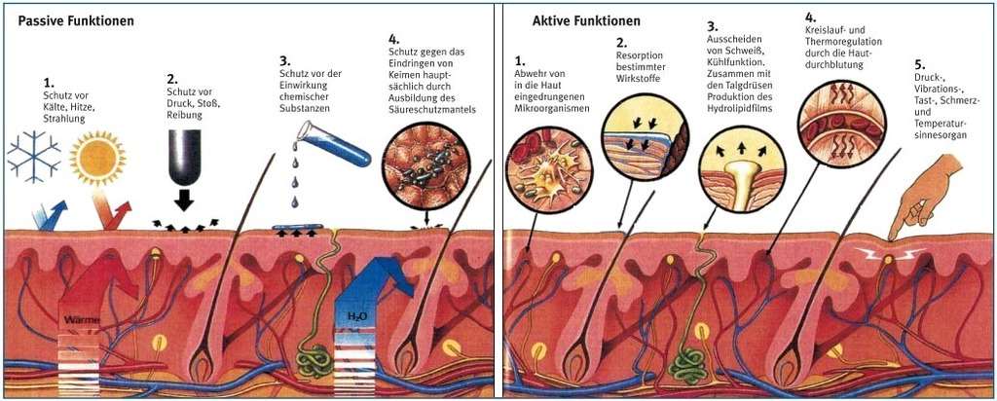
Funktionen der Haut
https://quizlet.com/ch/312086861/aufgaben-der-haut-diagram/

Slide 6
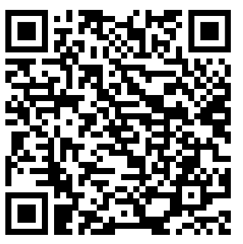
Woran kann man sich verbrennen?

Slide 7
Verbrennungsgrade der Haut

Slide 8
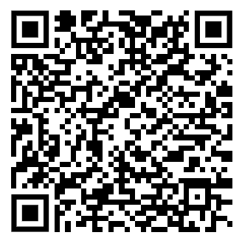
Was schätzen Sie: Ab welcher Temperatur ist Hitzeeinwirkung schädlich für die Haut?

Slide 9
Lernaufgabe
In 15 Minuten treffen wir uns im Plenum zur Besprechung.

Slide 10
Pause
https://www.darlingharbour.com/editorials/caffeine-trail-darling-harbours-best-coffees

Slide 11
Zusammenfassung der Lernziele
Die Lernenden können die Verbrennungsgrade interpretieren.
Die Lernenden können die Bedeutung der Haut für den Körper schildern.
Die Lernenden können die Neunerregel erklären.
Die Lernenden können die Folgen bei mehr als 15% verbrannter Körperoberfläche erklären.

Slide 12
Wundbehandlungsmethoden
Erstmassnahmen bei Verbrennungen
Konservative Wundbehandlung
Chirurgische Wundbehandlung
Keratinozyten

Slide 13
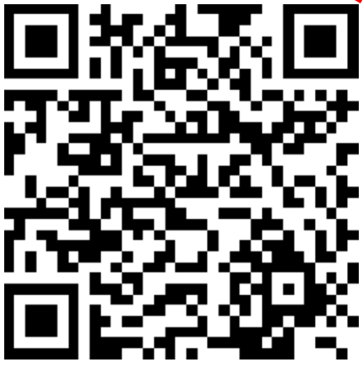
Kahoot

